Slide 1



Pengaturan Kemudi dengan Meminimalkan Slip berbasis Robust Control pada Mobil Otonom
Dosen pembimbing:
Prof. Dr. Ir. Achmad Jazidie, M.Eng.
Eka Iskandar, S.T., M.T.
Disusun oleh:
Ryan Aditya 07111840000075
Notes:
Selamat pagi/siang
bapak/ibu dosen yang hadir pada hari ini
Perkenalkan nama saya ryan aditya
disini saya akan menjelaskan sedikit tentang proposal tugas akhir yang saya ajukan dengan judul (baca judul)

Slide 2
OUTLINE
Latar Belakang
Rumusan Masalah
Tujuan
Tinjauan Pustaka
Rencana Pengujian Sistem
Batasan
Metodologidan Jadwal Kegiatan
Referensi
Notes:
untuk outline presentasi ini akan dimulai dari latar belakang lalu, rumusan masalah, tujuan, batasan, tinjauan pustaka, rencana pengujian, dan terakhir referensi yang saya gunakan

Slide 3
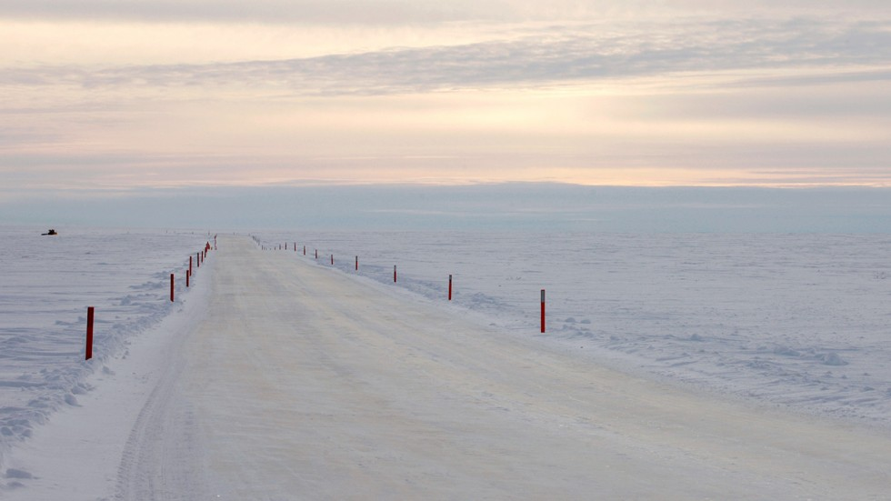
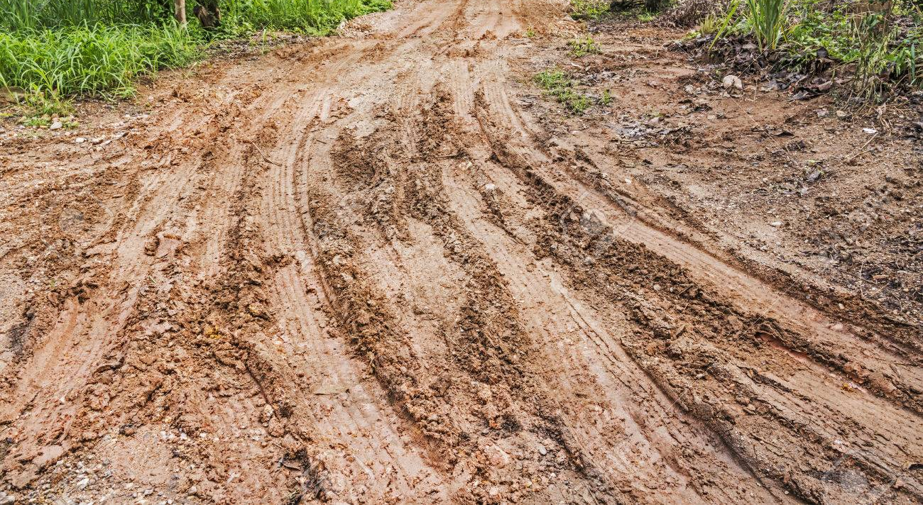


Latar belakang
Latar Belakang
Rumusan Masalah
Tantangan kendaraan otonom untuk beroperasi secara akurat dan robust [1].
Perubahan parameter gaya gesek antara jalan dengan roda yang bergantung pada kondisi jalan [2].
Tujuan
Batasan
Tinjauan Pustaka
Rencana Pengujian Sistem
Metodologi dan Jadwal Kegiatan
Referensi
Notes:
kendaraan otonom memiliki tantangan dan syarat yang ketat dimana mereka harus dapat beroperasi secara akurat dan robust terhadap ketidakpastian internal sistem maupun eksternal
salah satu ketidakpastian eksternal adalah perubahan gaya gesek antara jalan dengan roda karena kondisi jalan yang berbeda2
misalkan saat kering, basah, bersalju, atau jenis jalannya bisa aspal, beton, tanah dan lumpur

Slide 4
State of the art
Latar Belakang
Lead-lag kompensator dengan pendekatan root locus, masih memiliki error yang relatif besar terutama pada belokan tajam [3].
Cascade Kontroler PID dengan Fuzzy, PID pada loop dalam dapat menghaluskan output Fuzzy terutama pada kecepatan yang lebih tinggi saat belokan [4].
Rumusan Masalah
Tujuan
Batasan
Tinjauan Pustaka
Rencana Pengujian Sistem
Kontroler Nested Robust PID menyelesaikan masalah multivariable control. Pengujian simulasi dan mobil dibandingkan dengan kontroler MPC [5].
Kontrol Full-State Feedback menghindari slip. Simulasi pada jalan beton kering pada kecepatan rendah. Belom mempertimbangkan ketidakpastian [6].
Metodologi dan Jadwal Kegiatan
Referensi
Notes:
beberapa teknologi yang sudah ada sebelumnya ada (baca state of the art)
Ada juga TA sebelumnya dari mas brilian putra amiruddin mengenai pengaturan kemudi menggunakan MPC namun pada TA tersebut belum dibahas tentang tingkat ke robustan kontroler

Slide 5
Rumusan masalah
Latar Belakang
Rumusan Masalah
“Bagaimana metode agar keluaran sistem tetap stabil walaupun ada ketidakpastian dari lingkungan?”
Tujuan
Batasan
Tinjauan Pustaka
Rencana Pengujian Sistem
Metodologi dan Jadwal Kegiatan
Referensi

Slide 6
Tujuan
Latar Belakang
Rumusan Masalah
“Desain kontroler kemudi yang robust terhadap ketidakpastian parameter slip jalan”
Tujuan
Batasan
Tinjauan Pustaka
Rencana Pengujian Sistem
Metodologi dan Jadwal Kegiatan
Referensi

Slide 7
batasan
Latar Belakang
Rumusan Masalah
Simulasi Matlab
Kontroler yang digunakan MPC dari TA sebelumnya [7].
Tujuan
Batasan
Tinjauan Pustaka
Rencana Pengujian Sistem
Metodologi dan Jadwal Kegiatan
Referensi

Slide 8
Tinjauan Pustaka-Kontrol robust[8]
Latar Belakang
Rumusan Masalah
Asumsi model memiliki beberapa eror atau ketidakpastian antara sifat nyata dengan model matematis. Sistem akan memiliki sifat:
Robust stability (RS). Sistem stabil dengan adanya gangguan.
Robust performance (RP). Sistem menunjukkan karakteristik respons yang diinginkan dengan adanya gangguan.
Tujuan
Batasan
Tinjauan Pustaka
Rencana Pengujian Sistem
Metodologi dan Jadwal Kegiatan
Referensi

Slide 9
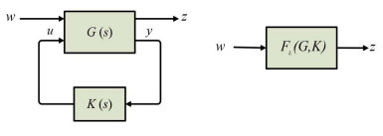


Tinjauan Pustaka-Kontrol robust[9]
Latar Belakang
Rumusan Masalah
KONTROL OPTIMAL $H_{∞}$
Permasalahan optimisasi pengaturan yang menentukan kontroler robust yang mungkin dengan meminimalkan infinite-norm dari Linear Fractional Transformation (LFT), $F_{L}(G,K)$:
Tujuan
Batasan
Tinjauan Pustaka
$${\left\|F_{L}\left(G,K\right)\right\|}_{∞}<1$$
Rencana Pengujian Sistem
Metodologi dan Jadwal Kegiatan
Referensi

Slide 10
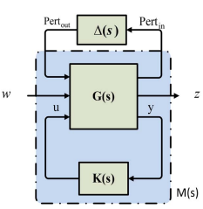


Tinjauan Pustaka-Kontrol robust[9]
Latar Belakang
Rumusan Masalah
$μ$-SYNTHESIS
Konfigurasi standar dari M-Δ ditunjukkan pada berikut. Dimana w, u, z, y, $pert_{in}$ dan $pert_{out}$ adalah input eksogen, sinyal kontrol, performa sinyal kontrol, output terukur, input serta output gangguan dari blok ketidakpastian.
Tujuan
Batasan
Tinjauan Pustaka
$$\min_{K}{\inf_{D}{\sup_{ω∈R}{μ\left[M\left(jω\right)\right]<1}}}$$
Rencana Pengujian Sistem
Metodologi dan Jadwal Kegiatan
Referensi

Slide 11
Rencana pengujian sistem
Latar Belakang
Rumusan Masalah
Simulasi melalui Simulink Matlab.
Pengujian sistem terhadap variasi parameter slip.
Kecepatan kendaraan konstan.
Analisa respons performa dan kestabilan sistem.
Tujuan
Batasan
Tinjauan Pustaka
Rencana Pengujian Sistem
Metodologi dan Jadwal Kegiatan
Referensi

Slide 12
Metodologi dan Jadwal kegiatan
Latar Belakang
Rumusan Masalah
Studi Literatur
Perencangan Sistem
Minggu 3-9
Pengujian dan Evaluasi Sistem
Minggu 10-16
Penyusunan Laporan Tugas Akhir
Minggu 7-14
Minggu 1-5
Tujuan
Batasan
Tinjauan Pustaka
Rencana Pengujian Sistem
Metodologi dan Jadwal Kegiatan
Referensi

Slide 13
Referensi
Latar Belakang
Rumusan Masalah
[1] N. D. Van, M. Sualeh, D. Kim, and G. W. Kim, “A hierarchical control system for autonomous driving towards urban challenges,” Appl. Sci., vol. 10, no. 10, 2020, doi: 10.3390/app10103543.
[2] K. B. Singh, M. A. Arat, and S. Taheri, “An intelligent tire based tire-road friction estimation technique and adaptive wheel slip controller for antilock brake system,” J. Dyn. Syst. Meas. Control. Trans. ASME, vol. 135, no. 3, 2013, doi: 10.1115/1.4007704.
[3] J. Herpin, A. Fekih, S. Golconda, and A. Lakhotia, “Steering control of the autonomous vehicle: CajunBot,” J. Aerosp. Comput. Inf. Commun., vol. 4, no. 12, pp. 1134–1142, 2007, doi: 10.2514/1.35050.
[4] J. Pérez, V. Milanés, and E. Onieva, “Cascade architecture for lateral control in autonomous vehicles,” IEEE Trans. Intell. Transp. Syst., vol. 12, no. 1, pp. 73–82, 2011, doi: 10.1109/TITS.2010.2060722.
[5] R. Marino, S. Scalzi, and M. Netto, “Nested PID steering control for lane keeping in autonomous vehicles,” Control Eng. Pract., vol. 19, no. 12, pp. 1459–1467, 2011, doi: 10.1016/j.conengprac.2011.08.005.
[6] C. Chen, Y. Jia, J. Du, and F. Yu, “Lane keeping control for autonomous 4WS4WD vehicles subject to wheel slip constraint,” Proc. Am. Control Conf., pp. 6515–6520, 2012, doi: 10.1109/acc.2012.6314731.
[7] B. P. Amiruddin, R. Effendi, A. Kadir, and A. Santoso, “Pengaturan Kemudi Kendaraan Otonom Four Wheel Steer dan Four Wheel Drive ( 4WS4WD ) Menggunakan Model Predictive Control,” vol. 10, no. 1, 2021.
[8] K. Ogata and J. W. Brewer, Modern Control Engineering, vol. 93, no. 1. 1971.
[9] H. Bevrani, M. R. Feizi, and S. Ataee, “Robust Frequency Control in an Islanded Microgrid: H∞ and μ-Synthesis Approaches,” IEEE Trans. Smart Grid, vol. 7, no. 2, pp. 706–717, 2016, doi: 10.1109/TSG.2015.2446984.
Tujuan
Batasan
Tinjauan Pustaka
Rencana Pengujian Sistem
Metodologi dan Jadwal Kegiatan
Referensi

